Slide 1
מערכת שידורים לאומית
منظومة البثّ القطرية
وزارة المعارف

Slide 2
ما هو البحث العلمي - (البيو- بحث)?
بيولوجيا المرحلة الثانوية
נעמי רייבשטיין, ענת זינגר פינקלשטיין, ריטה גלעד
ترجمة: فريد محاميد
تقديم: فريد محاميد

Slide 3
ماذا سنتعلم اليوم؟
الجزء الاول
أهداف البحث العلمي
مبنى البحث العلمي
الخطوات الأولى في البحث العلمي
الجزء الثاني
ما هو مصدر المعلومات الموثوق به?
دمج مصادر المعلومات في الوظيفة
تحرير قائمة مصادر المعلومات

Slide 4
ما هو البحث العلمي - (البيو- بحث)?

Slide 5
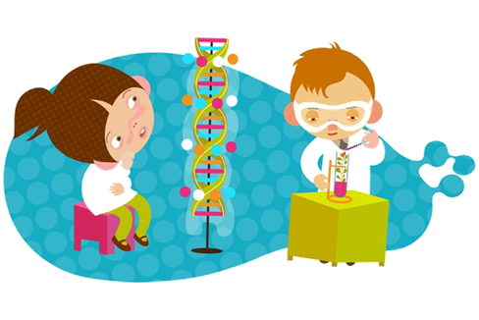
تخصص البيولوجيا 5 وحدات تعليمية
البجروت العملي
امتحان بجروت نظري
45% من العلامة الكلية في البيولوجيا
55% من العلامة الكلية في البيولوجيا
امتحان بجروت خارجي
30% (البيو-بحث)
15% مختبر
علامة داخلية مدرسية
امتحان بجروت خارجي

Slide 6

لماذا البحث العلمي - (البيو-بحث)?
لماذا الوظيفة العملية?

Slide 7
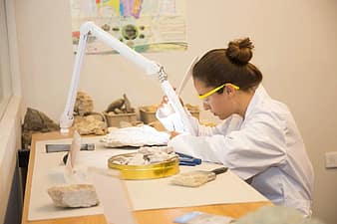
كل تطور في البيولوجيا هو ناتج بحث علمي

Slide 8
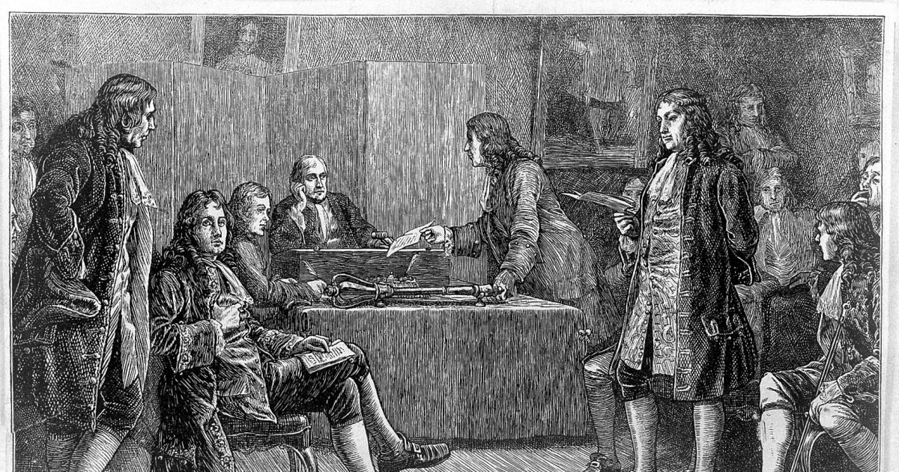
اتصال علمي
Notes:
החברה המדעית בלונדון

Slide 9
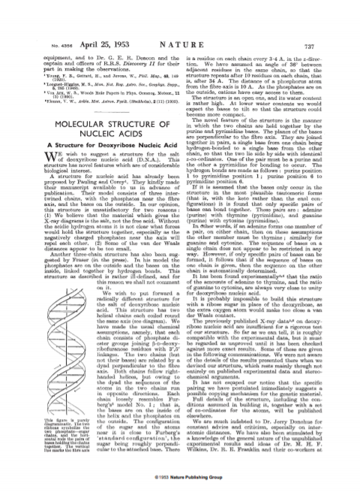
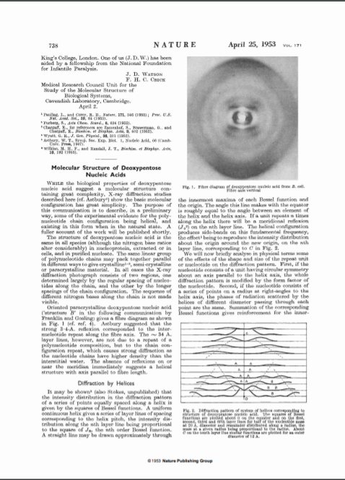
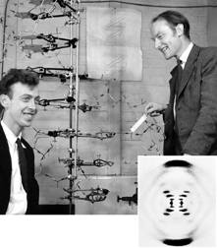
اتصال علمي
http://www.phschool.com/science/science_news/articles/happy_anniv.html
Notes:
החברה המדעית בלונדון

Slide 10

الأهداف العليا للبحث العلمي (البيو-بحث)
ممارسة البحث العلمي ك – باحثين وباحثات
تحديد ظاهرة او مشكلة تطبيقية للبحث (موضوع البحث)
توسيع قاعدة المعرفة حول الموضوع المختار
طرح سؤال بحث
صياغة الفرضية
تخطيط بحث لفحص الفرضية
اجراء التجربة
جمع النتائج ومعالجتها
عرض النتائج في جدول ورسم بياني
استخلاص الاستنتاجات
كتابة مقال علمي

Slide 11
مراحل البحث العلمي (البيو-بحث)
تحديد ظاهرة او مشكلة تطبيقية للبحث (موضوع البحث)
توسيع قاعدة المعرفة حول الموضوع المختار
طرح سؤال بحث
صياغة الفرضية
تخطيط تجربة لفحص الفرضية
اجراء التجربة
جمع النتائج ومعالجتها
عرض النتائج في جدول ورسم بياني
استخلاص الاستنتاجات
كتابة مقال علمي
سوف نناقش هذه المواضيع في حصَّة "من الظاهرة لسؤال البحث"
سوف نناقش هذه المواضيع في حصة "مكونات التجربة العلمية"
سوف نناقش هذه المواضيع في حصة "معالجة نتائج التجربة"
سوف نناقش هذه المواضيع في حصة "الوظيفة المكتوبة"

Slide 12
ماذا يشمل البحث العلمي - (البيو-بحث)
وظيفة البحث العلمي
الجولة التعليمية
تقييم شخصي
الوظيفة المكتوبة
تنفيذ البحث
التحضير للبحث
علاقات متبادلة
ظواهر
تَتِمّ من خلال مجموعات
جمع النتائج، معالجتها واستخلاص الاستنتاجات
تخطيط التجربة
التجارب الاولية
اختيار الموضوع
تنفيذ التجربة
توسيع قاعدة المعرفة وصياغة سؤال البحث

Slide 13
مُركِّبات علامة البحث العلمي - (البيو- بحث) التقييم المدرسي (30%)
رقم المعيار | المركِّب | درجات من التقييم النهائي %
1 | الجولة البيئية | 10
2 | التحضير للبحث | 20
3 | تنفيذ البحث | 20
4 | الوظيفة المكتوبة | 30
5 | تقييم شخصي | 20
اجباري وشرط أساسي
ملاحظة: هذا فقط مثال على توزيع العلامات. يمكن للمعلِّم أن يختار تقسيماً مختلفاً للصف وفقاً لاعتباراته واعلام للطلاب.
Notes:
ملاحظة: هذا مثال على توزيع النقاط. يمكن للمدرس أن يحدد تقسيمًا مختلفًا للصف وفقًا لاعتباراته وبمعرفة الطلاب.

Slide 14
مركبات علامة البحث العلمي - (البيو- بحث) التقييم المدرسي (30%)
رقم المعيار | المركِّب | درجات من التقييم النهائي %
1 | الجولة البيئية | 10
2 | التحضير للبحث | 20
3 | تنفيذ البحث | 20
4 | الوظيفة المكتوبة | 30
5 | تقييم شخصي | 20
أهمية كبيرة للسيرورة والمراحل الوسطى
ملاحظة: هذا فقط مثال على توزيع العلامات. يمكن للمعلِّم أن يختار تقسيماً مختلفاً للصف وفقاً لاعتباراته واعلام للطلاب.

Slide 15
مركِّبات علامة البحث العلمي (البيو-بحث) التقييم المدرسي (30%)
رقم المعيار | المركِّب | درجات من التقييم النهائي %
1 | الجولة البيئية | 10
2 | التحضير للبحث | 20
3 | تنفيذ البحث | 20
4 | الوظيفة المكتوبة | 30
5 | تقييم شخصي | 20
المقال العلمي
ملاحظة: هذا فقط مثال على توزيع العلامات. يمكن للمعلِّم أن يختار تقسيماً مختلفاً للصف وفقاً لاعتباراته واعلام للطلاب.

Slide 16
مركِّبات علامة البحث العلمي - (البيو- بحث) التقييم المدرسي (30%)
رقم المعيار | المركِّب | العلامة من التقييم النهائي %
1 | الجولة البيئية | 10
2 | التحضير للبحث | 20
3 | القيام بالبحث | 20
4 | الوظيفة المكتوبة | 30
5 | تقييم شخصي | 20
ملاحظة: هذا فقط مثال على توزيع العلامات. يمكن للمعلِّم أن يختار تقسيماً مختلفاً للصف وفقاً لاعتباراته واعلام للطلاب.

Slide 17
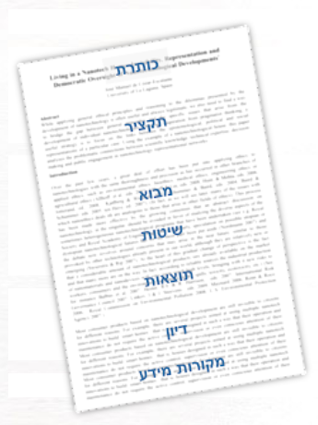

الوظيفة المكتوبة بحجم 10-12 صفحة
كيف نكتب هذا الكم من الصفحات???

Slide 18
الوظيفة المكتوبة بحجم 10-12 صفحة
كيف نكتب هذا الكم من الصفحات???
لا تقلق!! الكل ينجح بالقيام بذلك
هناك تقسيم لأجزاء
هناك إرشاد لكتابة البحث وجدول تقييم واضح لمُركبات كل جزء.
انتبهوا
سيتم مناقشة الامر في الحصة عن "الوظيفة المكتوبة"
Notes:
על כך נדון בשיעור על העבודה הכתובה

Slide 19
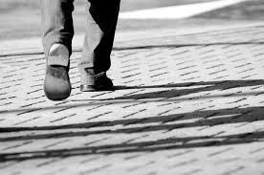
إذاً ما العمل? كيف نبدأ؟
الخطوة الأولى هي الاصعب
أيضا رحلة الالف كيلومتر تبدأ بخطوة أولى
أوَّل خطوتين ونصيحتين

Slide 20


الخطوة الاولى: اختيار شركاء للبحث
ثلاثية?
زوج?

Slide 21
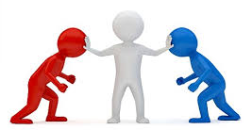
الخطوة الاولى: اختيار شركاء للبحث
لا يَهُم اذا كنتم زوج او ثلاثية، يجب ان يكون الاختيار رزينا

Slide 22
3 طلاب في المجموعة
طالبين في المجموعة
حجم البحث المطلوب
السؤال الأوّل
سؤالين
سؤال واحد
ملاحظة: هذا هو النموذج العام ولكن من الممكن ان يتم إجراء التعديلات به حسب الموضوع، تعقيده، تكاليفه، مدَّته وما إلى ذلك.
السؤال الثاني يتعلَّق بالسؤال الأوّل سيتم فحصه بأيّ طريقة (نوعية وكمية). من الممكن استبدال المتغيِّر المتعلِّق أو المستقل (الغير متعلِّق) في السؤال الأوّل
المتغيِّر المتعلِّق يقاس بطريقتين
المتغيِّر المتعلِّق يقاس بطريقة واحدة
3 علاجات (+ مجموعة ضابطة)
5علاجات (+مجموعة ضابطة)
عوامل ثابتة، مجموعة ضابطة، إعادات/ تعدّد العناصر
تجارب مسبقة او تخطيط مفصَّل لسؤال متابعة كمي
Notes:
להגיד שרכיבי החקר המוזכרים ידועים להם משיעורי המעבדה
ניסויים מקדימים או תכנון מפורט של שאלת המשך כמותית
ملاحظة: هذا هو النموذج العام ولكن يتم إجراء التعديلات حسب الموضوع وتعقيده وتكاليفه ومدته وما إلى ذلك.

Slide 23

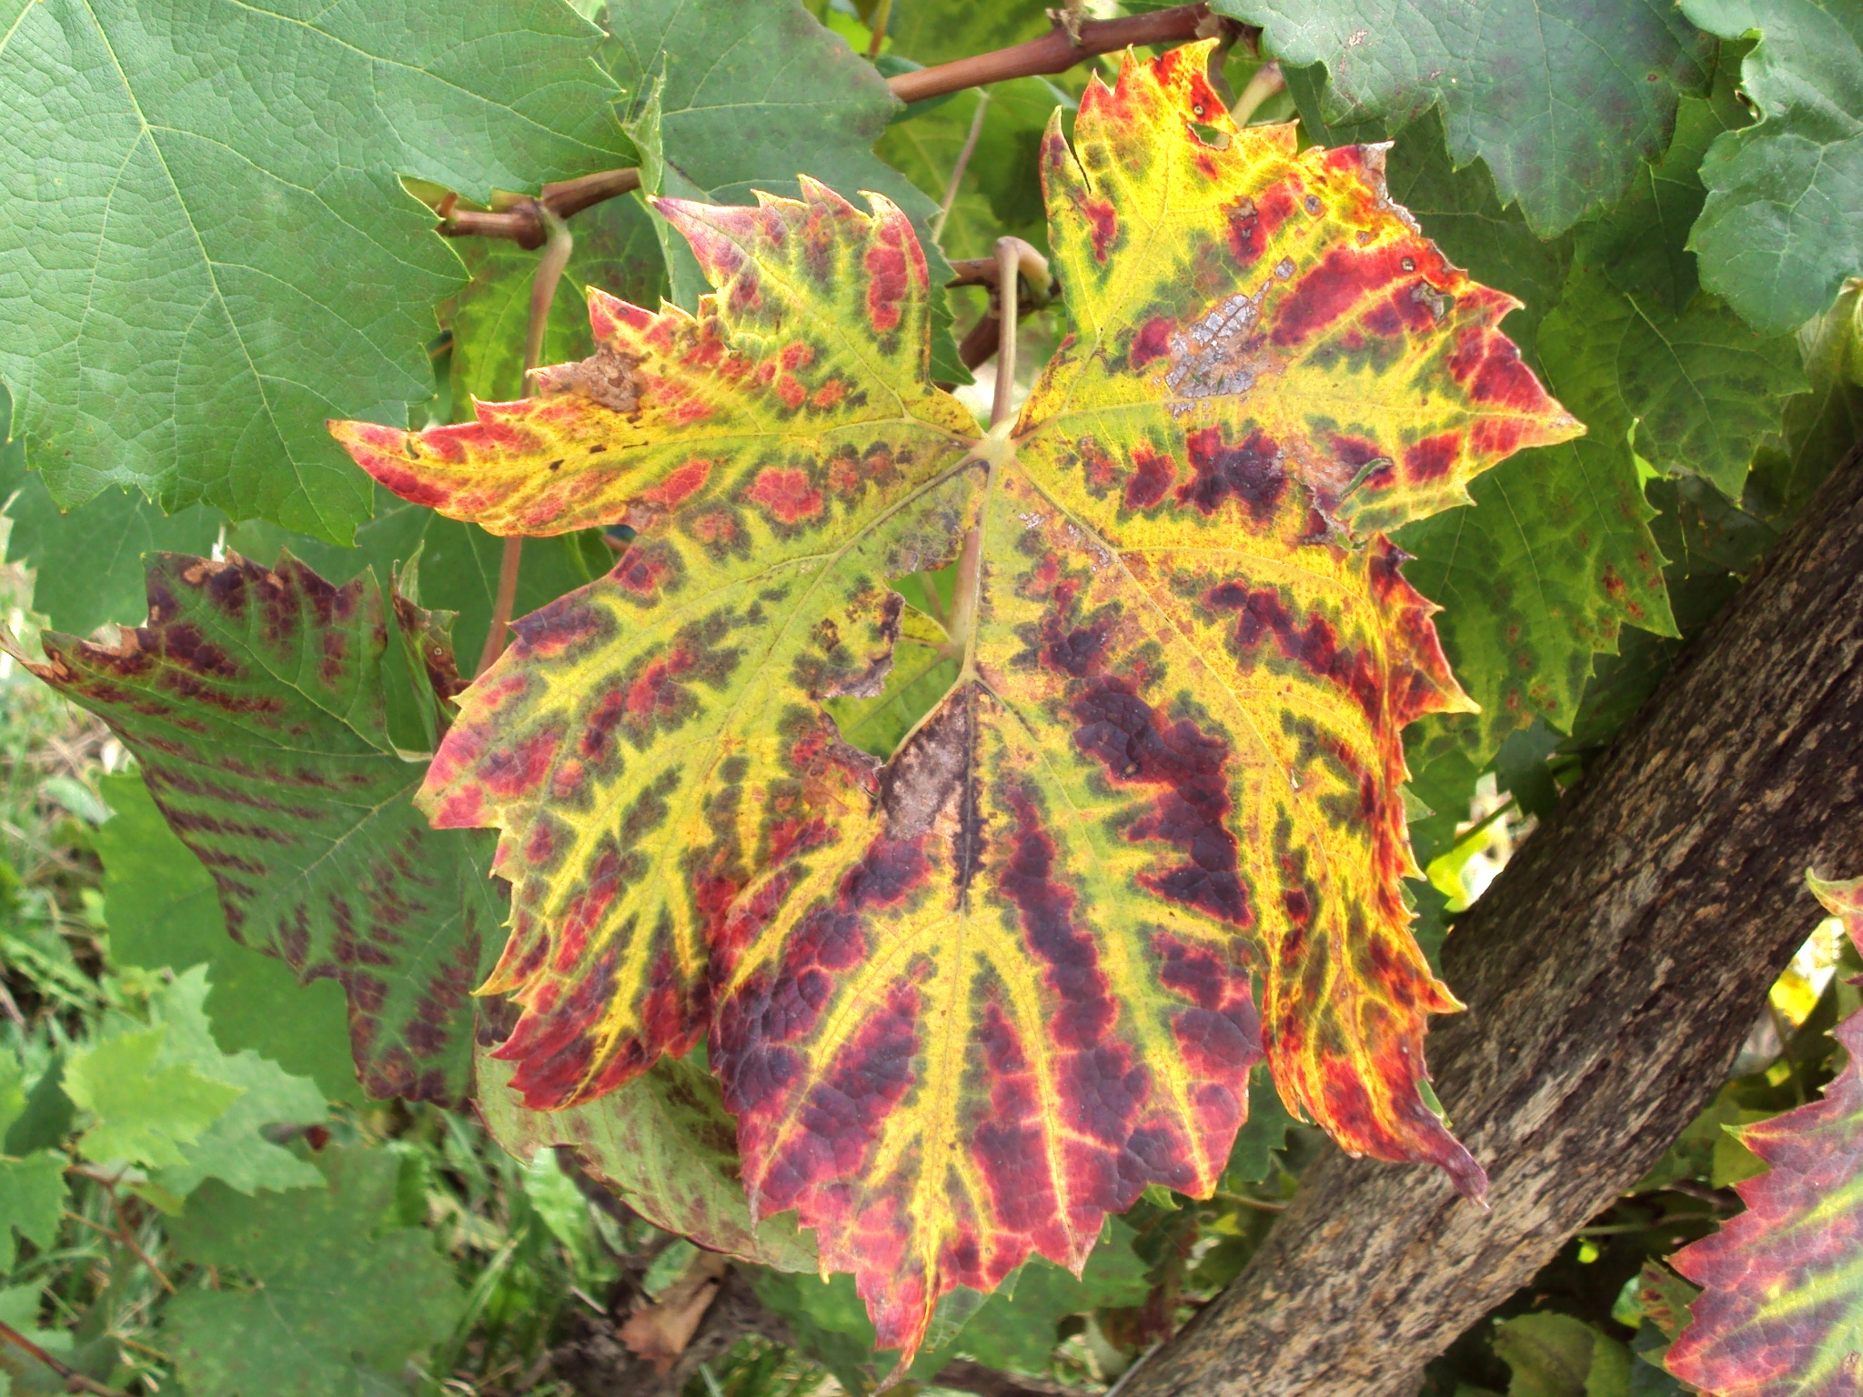
الخطوة الثانية: اختيار الموضوع
ظاهرة أو حلّ لمشكلة تطبيقية
شيء فريد ومميز
Notes:
להגיד שהנושא הזה ידון בשיעור "מהתופעה לשאלת החקר"

Slide 24
الخطوة الثانية: اختيار الموضوع
انتبهوا
ليس كل شيء مسموح به أو يَستحق العناء
أمان
قيود أخلاقية
الادوات
الوقت
Notes:
הנושא ידון בשיעור "רכיבי החקר"
ليس كل شيء مسموح به أو يستحق العناء

Slide 25
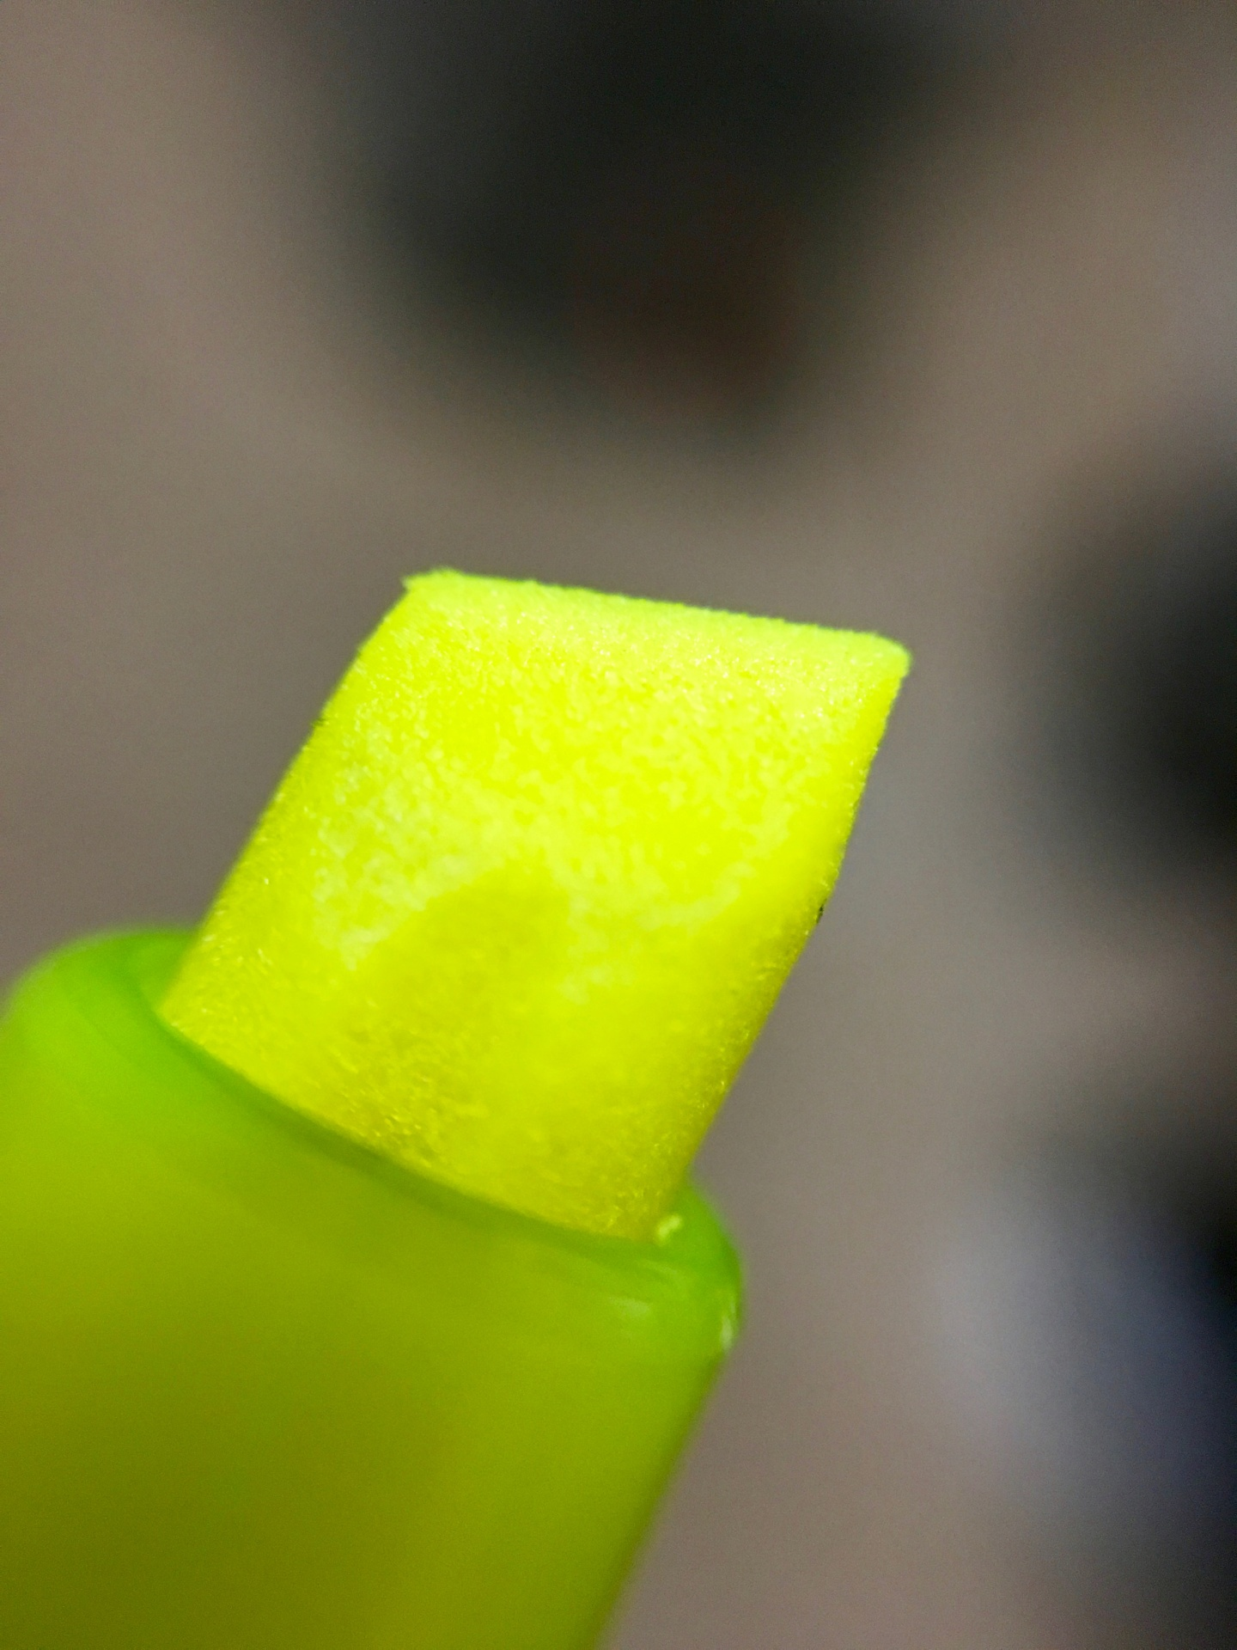
نصائح

Slide 26

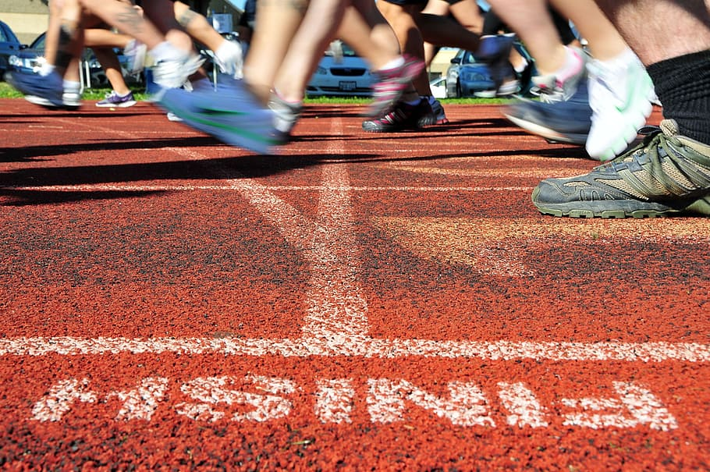
سِر النجاح في خط النهاية
توثيق
طوال كل الطريق

Slide 27

التقيّد بالجدول الزمني
طوال كل الطريق
لا للمُماطلة والتأجيل

Slide 28

مُهمَّة الاستراحة
عنوان
افتحوا ملف أبحاث الطلاب.
تصفحوا في نموذجين او ثلاثة المعروضة به.
مَيِّزوا المبنى للبحث العلمي - (البيو- بحث) في الوظائف
هل هناك أجزاء ناقصة في هذه الوظائف?
نبذة مختصرة
مقدّمة
طرق البحث
نتائج
نقاش
مصادر معلومات
Notes:
افتح ملف بحث الطالب. تصفح من خلال اثنين أو ثلاثة من نماذج الأعمال المعروضة فيه. هذا هو النمط الهيكلي للباحث البيولوجي في الأعمال هل هناك أي تفاصيل مفقودة من الأعمال؟
פתחו את קובץ עבודות חקר של תלמידים.
דפדפו בשתיים-שלוש עבודות לדוגמא המוצגות בו.
זהו בעבודות את תבנית המבנה של הביוחקר
האם יש פרטים שחסרים בעבודות?

Slide 29
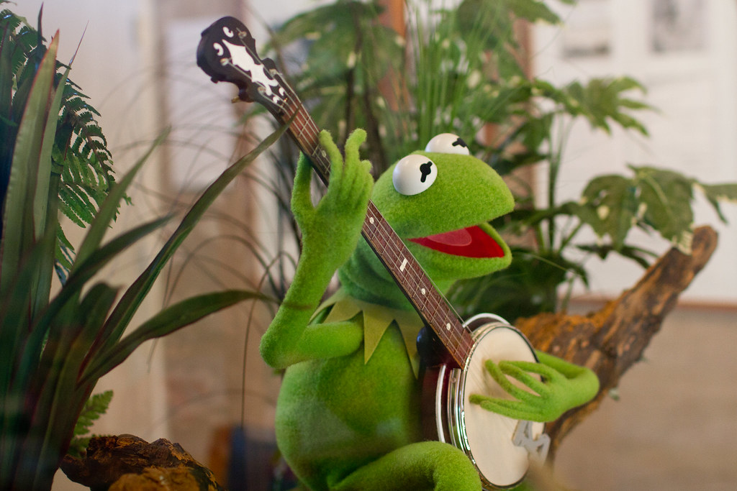
خرجنا لاستراحة
https://www.flickr.com/photos/tofuttibreak/13361936713

Slide 30
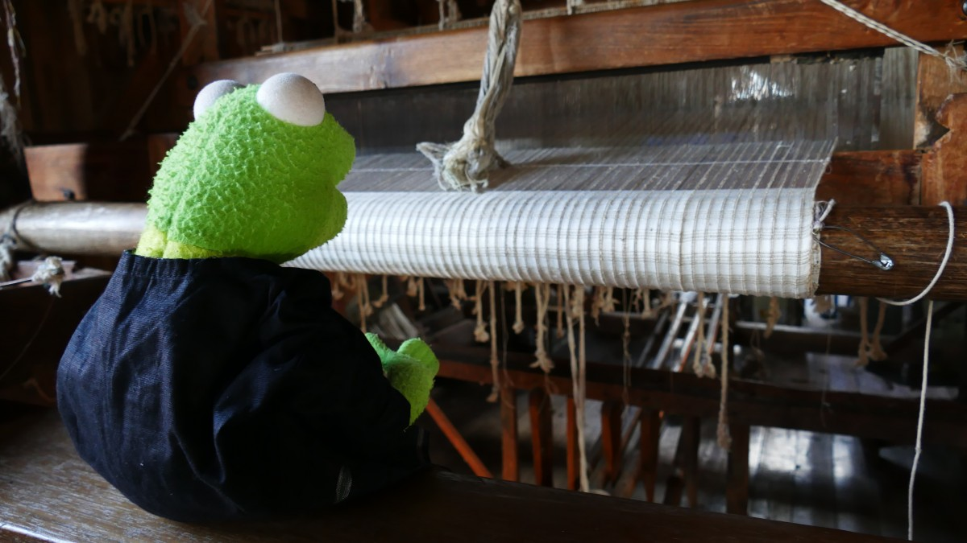
رجعنا من الاستراحة

Slide 31
مُهمَّة الاستراحة
عنوان
افتحوا ملف أبحاث الطلاب.
تصفحوا في نموذجين او ثلاثة المعروضة به.
مَيِّزوا المبنى للبحث العلمي - (البيو- بحث) في الوظائف
هل هناك أجزاء ناقصة في هذه الوظائف?
نبذة مختصرة
مقدّمة
طرق البحث
نتائج
نقاش
مصادر معلومات
Notes:
افتح ملف بحث الطالب. تصفح من خلال اثنين أو ثلاثة من نماذج الأعمال المعروضة فيه. هذا هو النمط الهيكلي للباحث البيولوجي في الأعمال هل هناك أي تفاصيل مفقودة من الأعمال؟
פתחו את קובץ עבודות חקר של תלמידים.
דפדפו בשתיים-שלוש עבודות לדוגמא המוצגות בו.
זהו בעבודות את תבנית המבנה של הביוחקר
האם יש פרטים שחסרים בעבודות?

Slide 32

مصادر معلومات

Slide 33
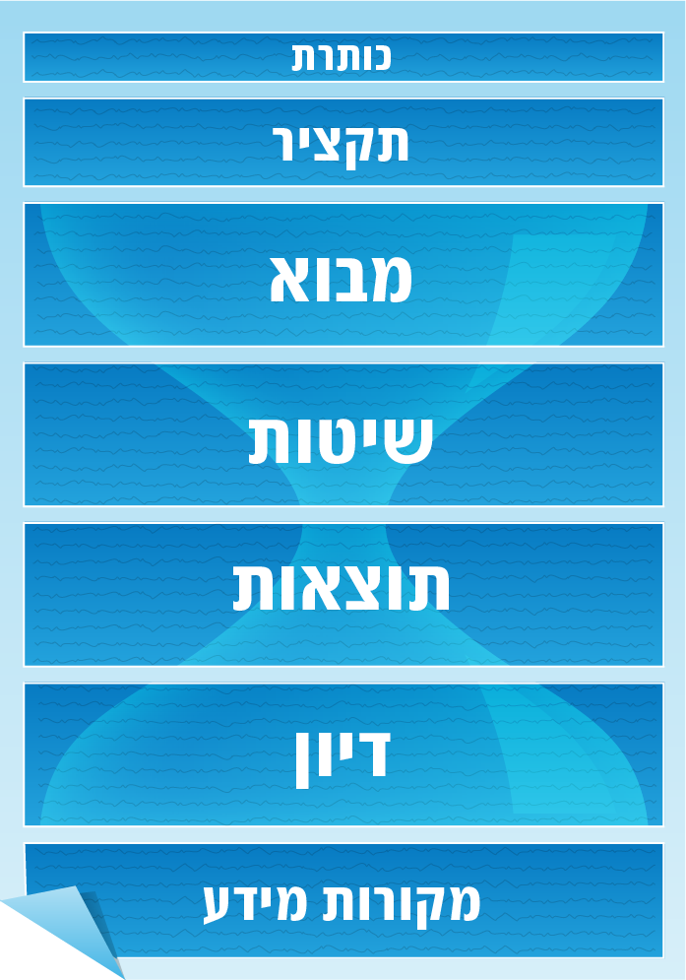
مصادر معلومات
عنوان
نبذة مختصرة
مقدّمة
طرق البحث
على الاقلّ أربعة مصادر موثوق بها!!!!
نتائج
نقاش
مصادر معلومات

Slide 34
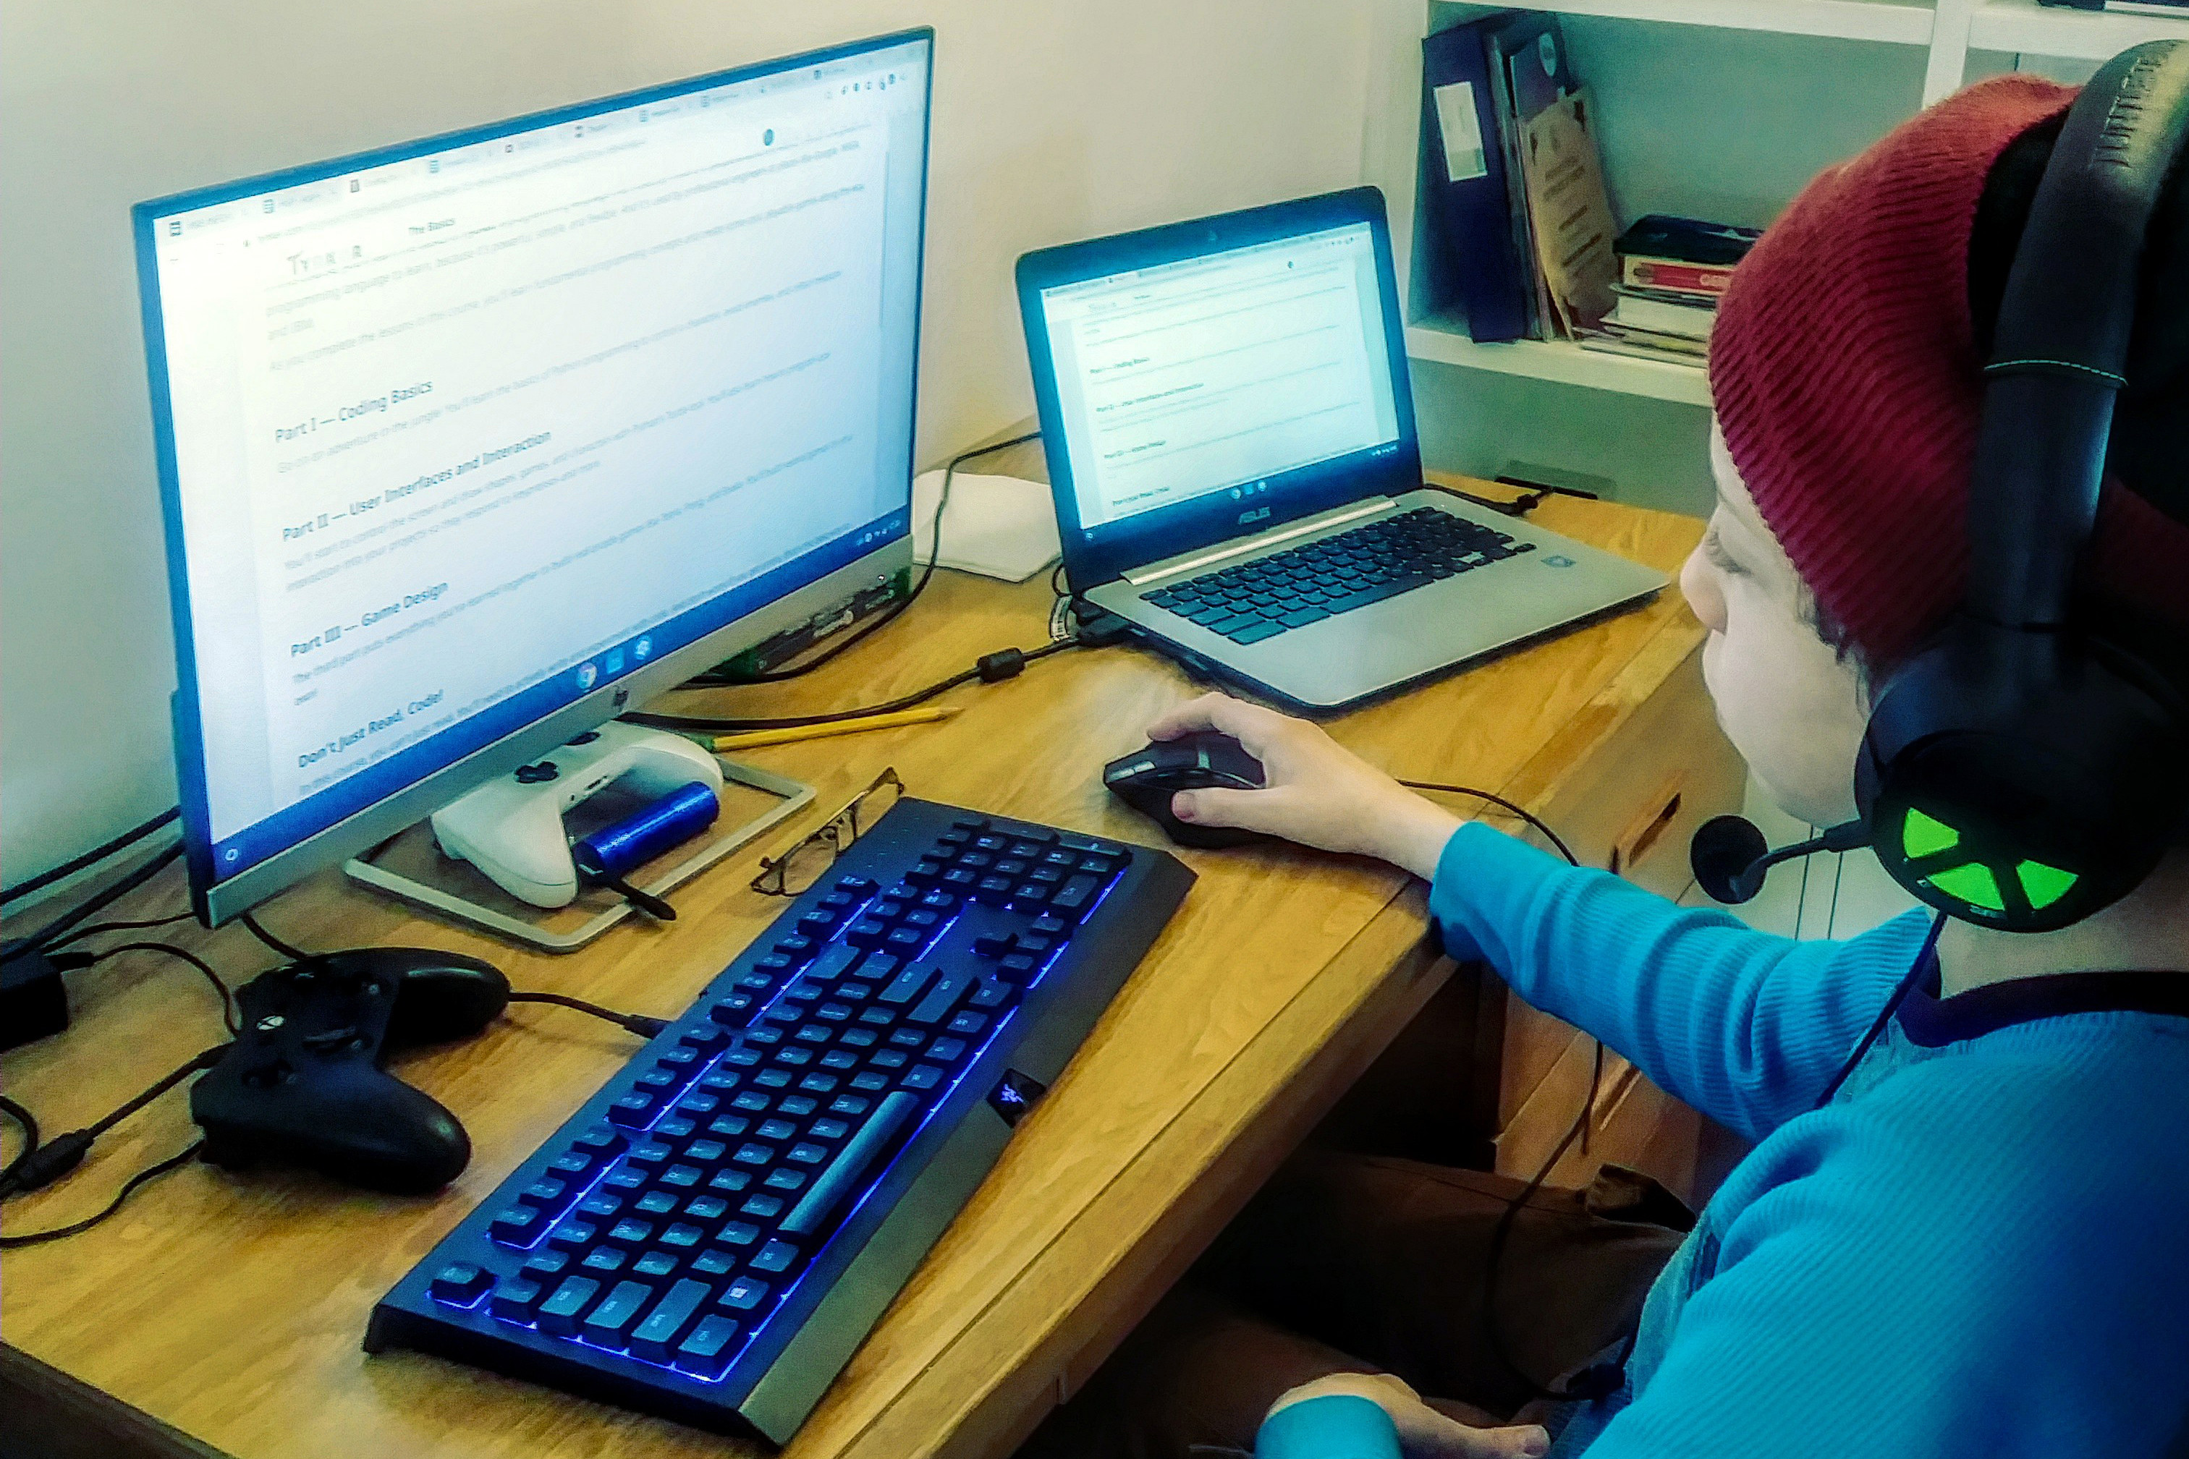
توسيع قاعدة المعرفة للظاهرة هي بداية المقدمة
يعتمد كل اكتشاف جديد على معرفة سابقة
علاوةً على ذلك
هدفنا في البحث هو ليس اكتشاف أشياء جديدة! نحن نبحث ظواهر طبيعية معروفة
Notes:
מה שחשוב בביוחקר הוא התהליך, ניתוח התוצאות בצורה בקורתית
هدفنا في البحث ليس اكتشاف أشياء جديدة! نحن نعمل مع الظواهر الطبيعية المعروفة

Slide 35
على الاقلّ أربعة مصادر موثوق بها!!!!
ما هو مصدر معلومات موثوق به؟
كيف ندمج توجيهات إلى مصادر معلومات في الوظيفة؟
كيف نقتبس مصدر معلومات من كتاب /من مقال / من الانترنت؟
كيف نُعدِّل قائمة مصادر معلومات؟
Notes:
ما هو مصدر موثوق للمعلومات؟ كيف تدمج الإشارات إلى مصادر المعلومات في العمل؟ كيف نقتبس بمصدر للمعلومات من رقم / مقال / من الويب؟ كيف تعدل قائمة مصادر المعلومات؟

Slide 36
مصادر معلومات
صحف علمية
انترنت
كتب
مختصين

Slide 37


على الاقلّ أربعة مصادر موثوق بها!!!!
موثوق به: يمكن الاعتماد عليه، أمين

Slide 38

ما هو مصدر معلومات موثوق به؟
معايير لتقييم مصدر معلومات
موضوعية المعلومات
مصداقية\مرجع مصدر المعلومات
حداثة المعلومات
Notes:
מבחינת העדכניות יש להפעיל שיקול דעת

Slide 39
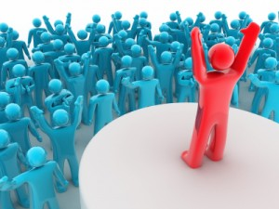
ما هو مصدر معلومات موثوق به؟
مصداقية\مرجع مصدر المعلومات
مصداقية المصدر الذي تظهر به المعلومات
مصداقية كاتب المعلومات
مصداقية الخبراء الذين إستَنَدَ عليهم الكاتب
Notes:
באתר מהימן יש מידע על הארגון, על הכותב, יש כתובת דוא"ל לשאלות.
גם אם הכותב לא מומחה בנושא אך נעזר במומחים ומצטט אותם, המקור נחשב אמין, גם א זה ויקיפדיה

Slide 40
تمديد | نوع الموقع
edu | مواقع تربوية وتعليمية
ac | مواقع أكاديمية: جامعات، كليات وما شابه
K12 | تربية والتعليم (من جيل الروضة حتى الثاني عشر)
gov | مؤسسة/شركة/ مكاتب حكومية
com | مواقع شركات تجارية في الولايات المتحدة الامريكية
co | مواقع شركات تجارية (غير أمريكية). بشكل عام يظهر اختصار الدولة. في اسرائيل: co.il
org | موقع ويب لمنظمة غير ربحية (جمعيات، منظّمات غير ربحية، شبكات تعليمية، إلخ)
net | مُزوّدوا خدمات الانترنت
مصداقية
أكثر
http://www.columbia.edu/cu/21stC/issue-2.1/broecker.htm
جامعة كولومبيا
https://lib.cet.ac.il/pages/item.asp?item=5193
מט"ח
https://www.birds.cornell.edu/k12/evolution-in-paradise
جامعة كورنيل للثانويات
https://edu.gov.il/special/Curriculum/High-School/biology/Pages/Teaching-materials.aspx
البيولوجيا للثانوية
Notes:
موقع ويب لمنظمة غير ربحية (جمعيات ، منظمات غير ربحية ، شبكات تعليمية ، إلخ.)

Slide 41
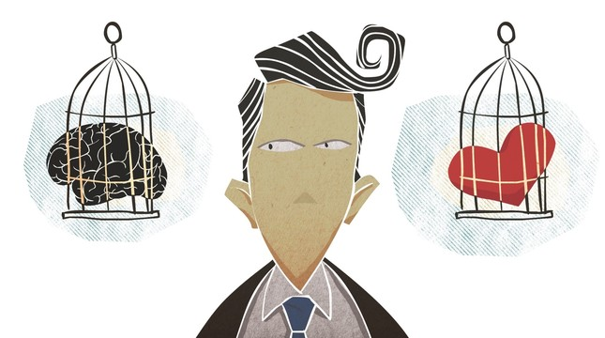
ما هو مصدر معلومات موثوق به؟
موضوعية المعلومات
هل المعلومات مكتوبة من قبل طرف او مصدر ذا مصلحة او انتفاع من نشره ?
هل يوجد تمييز بين اراء وحقائق?
هل المصدر مُخصّص لأهداف النشر والدعاية?

Slide 42

ما هو مصدر معلومات موثوق به؟
حداثة المعلومات

Slide 43
مصادر معلومات

Slide 44
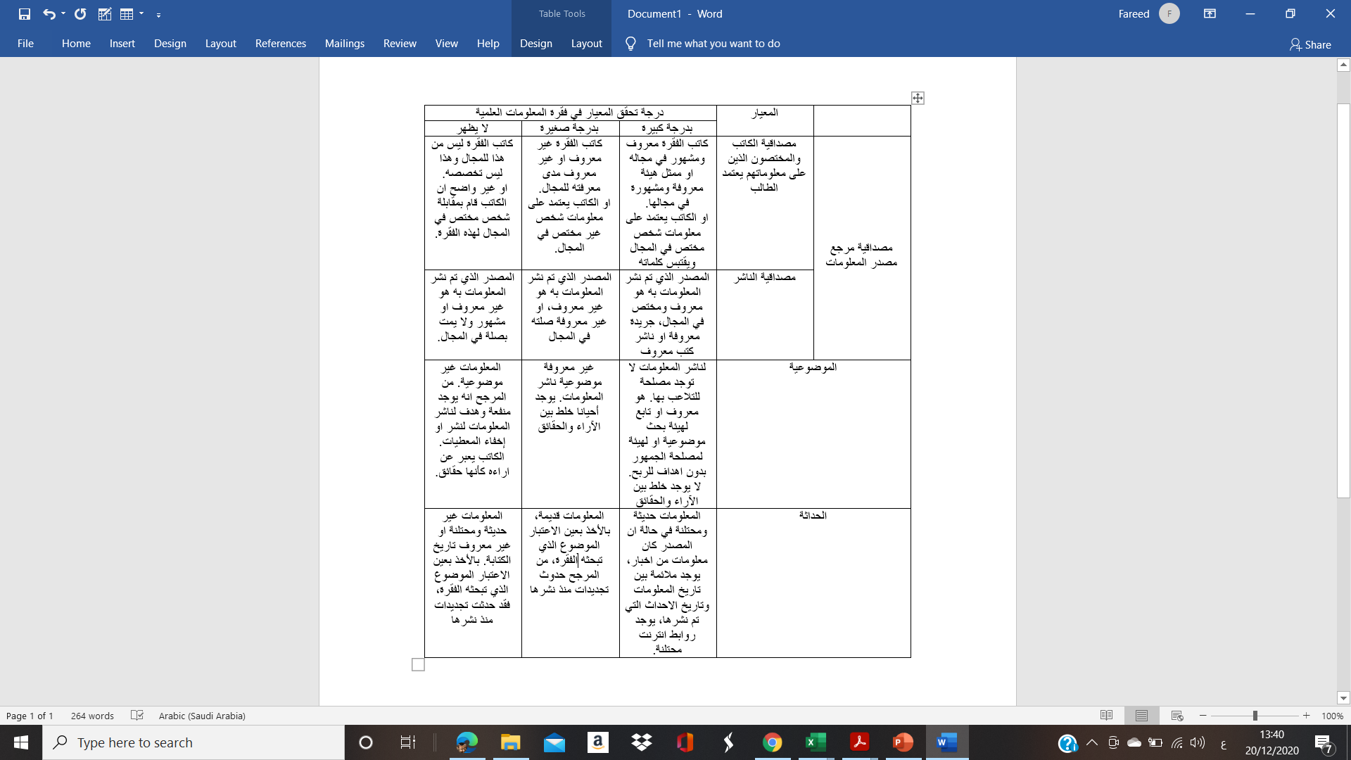
جدول تقييم مصادر المعلومات

Slide 45
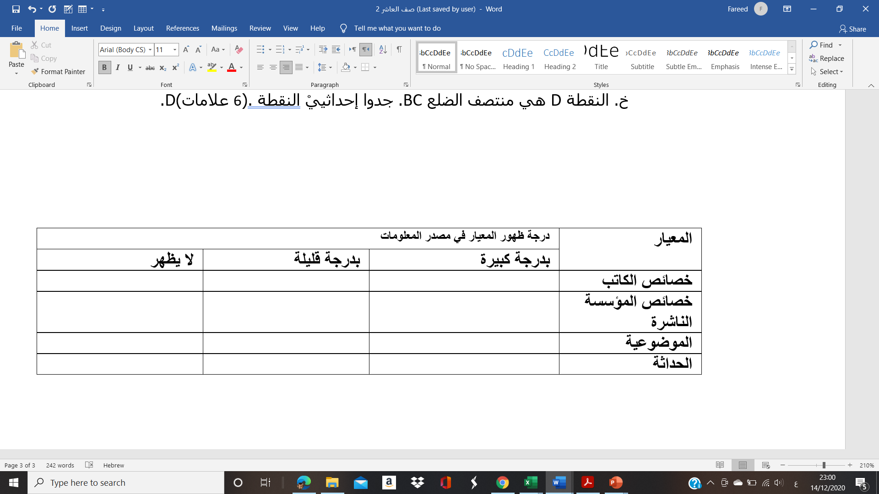
تقييم مصادر المعلومات
سوف نملأ الجدول لكل مصدر معلومات
اسم مصدر المعلومات:
عنوان مصدر المعلومات:

Slide 46
يجب إضافة إشارة توجيه لمصدر المعلومات من داخل الوظيفة، في فقرة تتضمن المعلومات ذات الصلة.
التوجيه ممكن بأي طريقة مقبولة، على سبيل المثال: بين قوسين اللذان يتضمنان الاسم الأخير للمؤلف وسنة النشر، مع فصلهما بفاصلة.
على سبيل المثال: تم إنشاء جدول تسجيل النتائج الإجمالية وفقًا للقواعد المقبولة (فريدلاندر، 2003) ويتضمن ... "
بين أقواس تتضمن الرقم التسلسلي لمصدر المعلومات في قائمة المصادر.
على سبيل المثال: "التأثير الأمثل لجميع العوامل البيئية يحدد القدرة الاستيعابية (4) ..."
حيث 4 هو الرقم التسلسلي لمصدر المعلومات. سيتمّ سرد المصادر بترتيب أبجدي ، كما هو مألوف ومقبول.
كيف ندمج التوجيهات لمصادر المعلومات في الوظيفة؟
Notes:
בנספח 1 בחומרת הביוחקר (בתשעח בעמוד 30) זה מה שכתוב. שתי ה
אפשרויות
حيث 4 هو الرقم التسلسلي لمصدر المعلومات. سيتم سرد المصادر بترتيب أبجدي ، كما هو معتاد ومقبول

Slide 47
التنفس الخلوي هو عملية تؤديها جميع الكائنات الحية، وتحدث في كل خلية. في هذه العملية، يتم تحليل المركبات العضوية، وخاصة الكربوهيدرات، إلى مواد أبسط يحتاجها الكائن الحي لتنفيذ عمليات الحياة المختلفة. يتم إطلاق الطاقة الكيميائية المخزّنة في المادة العضوية واستخدامها للحفاظ على جميع العمليات الايضية في الخلية (بار،2010). في عملية التنفس الخلوي، يتم تحليل الجلوكوز. هذه عملية متعددة الخطوات تتضمن عددًا من التفاعلات. يتم تسريع كل تفاعل بواسطة إنزيم متخصص. يحدث الجزء الأول من العملية في السيتوبلازم ويسمى تحلل السكر. يحدث الجزء الثاني في الميتوكوندريا (التنفس الخلوي الهوائي). أحد نواتج عملية التنفس الخلوي هو ثاني أكسيد الكربون. يتكون ثاني أكسيد الكربون في التنفس الخلوي الهوائي أو احتراق الوقود أو تحلّل المواد العضوية. يُعد ثاني أكسيد الكربون مكوناً طبيعياً في الهواء، ولكن تزداد كميته كل عام. هذا الغاز هو أحد العوامل المساهمة في الاحتباس الحراري. هذا الغاز عديم اللون والرائحة وغير قابل للاشتعال (باراك، 2010)، (يائير & كلاين، 1999)
يُعد ماء الأوكسجين (بيروكسيد الهيدروجين) أحد النواتج الثانوية للتنفس الخلوي. ماء الأوكسجين، هو سائل أزرق شاحب يظهر عديم اللون في محلول مخفف. يتكون جزيء ماء الاوكسجين من ذرتين هيدروجين و ذرتين اكسجين. يعتبر ماء الأكسجين مادّة مؤكسدة للغاية، وهو أحد أقوى المؤكسِدات (ويكيبيديا، 2020). قوّة الأكسدة العالية لماء الأوكسجين تجعلها مادة شديدة السُميَّة. يمكن أن يتلف بيروكسيد الهيدروجين الجزيئات العضوية التي تتكون منها الخلايا، بما في ذلك الدهون الفوسفورية والبروتينات والأحماض النووية. يتم ابطال مفعول بيروكسيد الهيدروجين في الخلايا بواسطة إنزيم الكتلاز الذي يُحلِلُها إلى ماء وأكسجين. الكتالاز هو إنزيم موجود في كل كائن حي تقريبًا يتنفس التنفس الخلوي الهوائي. وتيرة عمل الكاتلاز سريعة: يمكن لكل جزيء كتلاز أن يحلل 200000 جزيء بيروكسيد الهيدروجين في الثانية (باراك ، 2009).
كيف ندمج التوجيهات لمصادر المعلومات في الوظيفة؟
مثال من مقدِّمة
Notes:
يتم التخلُّص من بيروكسيد الهيدروجين في الخلايا بواسطة إنزيم الكاتلاز الذي يُحللها إلى ماء وأكسجين. الكاتالاز هو إنزيم موجود في كل كائن حي تقريبًا يتنفس التنفس الخلوي الهوائي. وقت دورة الكاتلاز العالي: يمكن لكل جزيء كاتلاز أن يتحلل 200000 جزيء بيروكسيد الهيدروجين في الثانية (باراك ، 2009).

Slide 48

التفسير الشائع المحتمل للنتائج التي حصلنا عليها هو بسبب تأثير الكافئين على تنظيم مستوى الكالسيوم في الخلايا. نتيجة لتأثير مادة الكافئين، ينخفض ​​تركيز الكالسيوم في الخلايا، مما يضعف مبنى أغشية الخلايا، وتكوين "خيوط المغزل" أثناء انقسام الخلايا وتحليل النشا (Friedman & Waller, 1983) كل هذه تمنع نمو الجنين والبراعم (Becerra & López-Sáez, 1978) .
بالإضافة إلى ذلك، يمنع الكافئين إنزيم Rubisco ، وهو إنزيم رئيسي في عملية التمثيل الضوئي (Mohanpuria & Yadav, 2009). تنمو البراعم في بداية نموها مع استخدام المواد الإدخارية في البذور. بعد فترة معينة ، تبدأ البراعم في إجراء عملية التمثيل الضوئي واستخدام منتجاتها في النمو وإنتاج الطاقة. تثبيط (إعاقة) إنزيم Robisco يعني تثبيط عملية التمثيل الضوئي وانخفاض كبير في مصادر الطاقة والمواد العضوية في النبات. من المحتمل أنه في التركيزات المنخفضة من الكافئين لم يكن لتثبيط التمثيل الضوئي تأثير بارز وفي نفس الوقت كانت المواد الإدخارية لا تزال متوفرة في البذور. في التركيزات الأعلى، أدى كل من تثبيط التمثيل الضوئي وتثبيط انقسام خلايا الكافئين إلى تثبيط النمو بشكل كبير.
كيف ندمج التوجيهات لمصادر المعلومات في الوظيفة؟
مثال من فصل النقاش
Notes:
بالإضافة إلى ذلك ، يمنع الكافيين إنزيم Rubisco ، وهو إنزيم رئيسي في عملية التمثيل الضوئي (Mohanpuria & Yadav ، 2009). تنمو البراعم في بداية نموها مع استخدام المواد الحافظة في البذور. بعد فترة معينة ، تبدأ البراعم في إجراء عملية التمثيل الضوئي واستخدام منتجاتها في النمو وإنتاج الطاقة. تثبيط إنزيم Robisco يعني تثبيط عملية التمثيل الضوئي وانخفاض كبير في مصادر الطاقة والمواد العضوية في النبات. من المحتمل أنه في التركيزات المنخفضة من الكافيين لم يكن تثبيط التمثيل الضوئي مهمًا جدًا وفي نفس الوقت كانت المواد الحافظة لا تزال متوفرة في السائل المنوي. في التركيزات الأعلى ، أدى كل من تثبيط التمثيل الضوئي وتثبيط انقسام خلايا الكافيين إلى تثبيط أكبر للنمو.

Slide 49
قائمة مصادر المعلومات

Slide 50
ملخص قواعد كتابة مصادر معلومات
المصادر في اللغة الأم ستكتب بشكل منفصل عن المصادر باللغات الأخرى وتسبقها. سيتم ترتيب العناصر بالترتيب الأبجدي لاسم العائلة للمؤلف الأول. إذا كان هناك مؤلفان يبدأ اسم العائلة بالحرف نفسه ، فيجب تحريره بالترتيب الداخلي - وفقًا للحرف الثاني من اسم العائلة وما إلى ذلك.
طريقة التطبيق:
الكتاب: اسم المؤلف (سنة النشر) ، اسم الكتاب (خط بارز أو تحته خط)، دار النشر، أرقام الصفحات.
الكتاب المُحرَّر: أضف (مُحرِّر) بعد اسم المؤلف أو (.ED)بالانجليزية.
المقال: اسم المؤلف (سنة النشر) ، اسم المقالة (خط بارز أو تحته خط) ، اسم الصحيفة ، المجلد ، رقم الكتيب ، أرقام الصفحات. معلومة من الموسوعة: اسم العائلة، الاسم الشخصي ، (السنة) ، اسم الإدخال ، اسم الموسوعة ، رقم المجلد ، الصفحات ، اسم الناشر. المعلومات من الإنترنت: يجب أن تتضمن جميع المعلومات الواردة من الإنترنت أيضًا اسم الموقع وعنوانه وتاريخ تنزيل المعلومات. من المهم إضافة معلومات عن مُحرر / مالك الموقع والمؤلفين ، بالإضافة إلى تاريخ تحديث الموقع. هذا بالإضافة إلى اسم المؤلف والمقال / الكتاب والعنوان / الإدخال / المفهوم وما شابه.
كيف نقتبس مصدر معلومات من كتاب / من مقال / من الانترنت؟
Notes:
الكتاب: اسم المؤلف (سنة النشر) ، اسم الكتاب (تحته خط أو تحته خط) ، المنشور ، أرقام الصفحات.
الكتاب المحرر: أضف (محرر) بعد اسم المؤلف أو (.ED) بالإنجليزية.
المقال: اسم المؤلف (سنة النشر) ، اسم المقالة (خط بارز أو تحته خط) ، اسم الصحيفة ، المجلد ، رقم الكتيب ، أرقام الصفحات.
معلومة من الموسوعة: الاسم الأخير ، الاسم الأول ، (السنة) ، اسم الإدخال ، اسم الموسوعة ، رقم المجلد ، الصفحات ، اسم الناشر.
المعلومات من الإنترنت: يجب أن تتضمن جميع المعلومات الواردة من الإنترنت أيضًا اسم الموقع وعنوانه وتاريخ تنزيل المعلومات. من المهم إضافة معلومات عن محرر / مالك الموقع والمؤلفين ، بالإضافة إلى تاريخ تحديث الموقع. هذا بالإضافة إلى اسم المؤلف والمقال / الكتاب والعنوان / الإدخال / المفهوم وما شابه.

Slide 51

التفاصيل التي يجب كتابتها في مصدر المعلومات
كتاب, موسوعة | اسم المؤلفين: اسم العائلة والحرف الأوّل للاسم الشخصي | سنة النشر | عنوان الكتاب | اسم الجزء، اسم الادخال | رقم الصفحة | اسم دار النشر
مقال | اسم المؤلفين: اسم العائلة والحرف الأوّل للاسم الشخصي | سنة النشر | عنوان المقال | اسم المجلة | رقم المجلد، الإصدار ورقم الصفحة | اسم دار النشر
موقع انترنت | اسم المؤلفين: اسم العائلة والحرف الأوّل للاسم الشخصي | سنة النشر وتاريخ تنزيل المعلومات | عنوان المقال | اسم الموقع، الهيئة او المنظمة | عنوان URL
سجل قائمة مركبات المصادر بالترتيب مع وضع علامات الترقيم بينها
Notes:
سجل قائمة مركبات المصادر بالترتيب مع وضع علامات الترقيم بينها

Slide 52

كيف نُعدِّل قائمة مصادر المعلومات؟
בוסתן, י'. & לינק , א'. (אין תאריך). פיתוח חשיבת חקר. אוחזר ב- 11 דצמבר 2019, מתוך אתר מורי הביולוגיה: https://www.bioteach.org.il/%D7%9E%D7%99%D7%95%D7%9E%D7%A0%D7%95%D7%99%D7%95%D7%AA-%D7%94%D7%95%D7%A8%D7%90%D7%94/%D7%A4%D7%99%D7%AA%D7%95%D7%97-%D7%9E%D7%99%D7%95%D7%9E%D7%A0%D7%95%D7%99%D7%95%D7%AA-%D7%97%D7%A9%D7%99%D7%91%D7%94-%D7%91%D7%90%D7%9E%D7%A6
דיב , נ', & רייבשטיין, נ'. (2019). תיקית חומרים משותפת. אוחזר ב- 11 דצמבר 2019, מתוך ביוחקר מתחילים מחזור אוגוסט 2019: https://drive.google.com/drive/folders/1WvBwWO4-v2WiE5ET_tBrg07z5cBhh0Zp
דרלינג-האמונד, ל', & ברון, ב'. (אין תאריך). הוראה לשם למידה משמעותית. אוחזר ב- 11 דצמבר 2019, מתוך מכון ברנקו וייס: https://brancoweiss.org.il/wp-content/uploads/2015/10/%D7%9E%D7%94-%D7%90%D7%95%D7%9E%D7%A8-%D7%94%D7%9E%D7%97%D7%A7%D7%A8-%D7%A2%D7%9C-%D7%9C%D7%9E%D7%99%D7%93%D7%AA-%D7%97%D7%A7%D7%A8-%D7%95%D7%9C%D7%9E%D7%99%D7%93%D7%94-%D7%A9%D7%99%D7%AA%D7%95%D7%A4%D
כבוד, ג' ז'. (אין תאריך). מכם לביוחקר. אוחזר ב- 11 דצמבר 2019, מתוך מכם לביוחקר: sites.google.com/site/macambioheker/
פסג"ה, ב'. (2018). חקר עקרונות הוראה. אוחזר ב- 11 דצמבר 2019, מתוך פסג"ה בנימין קהילה מקצועית לומדת: http://pisga-binyamin.org.il/wp-content/uploads/2018/10/%D7%9E%D7%AA%D7%95%D7%95%D7%94-

Slide 53
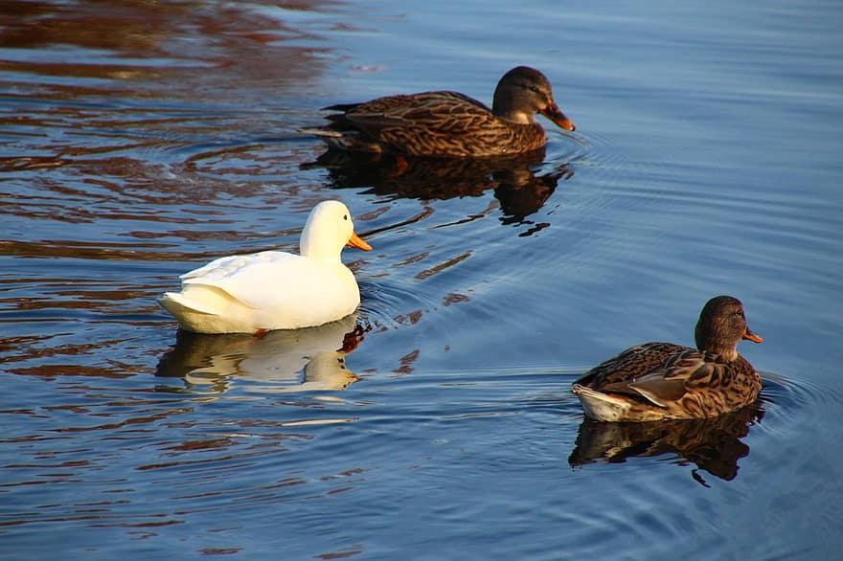
لكن يمكن أيضا بطريقة اخرى

Slide 54
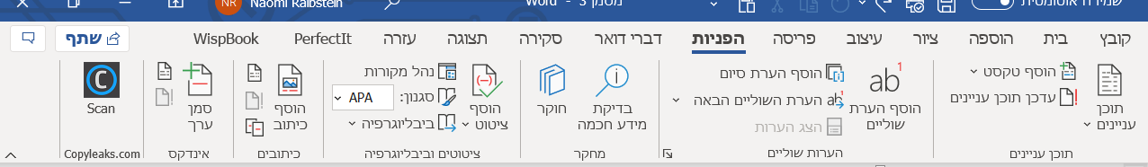
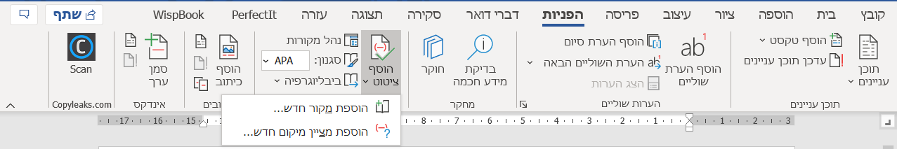
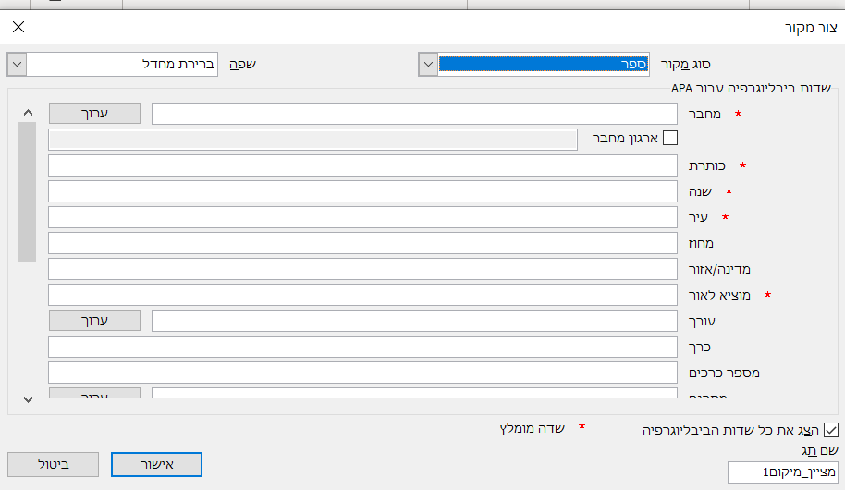

Slide 55
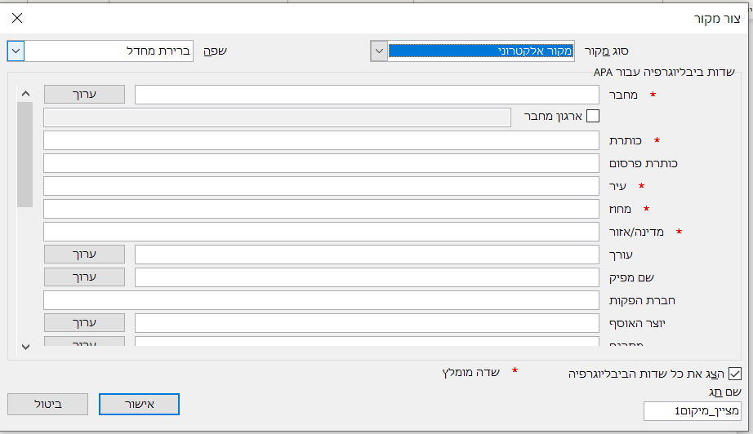

Slide 56

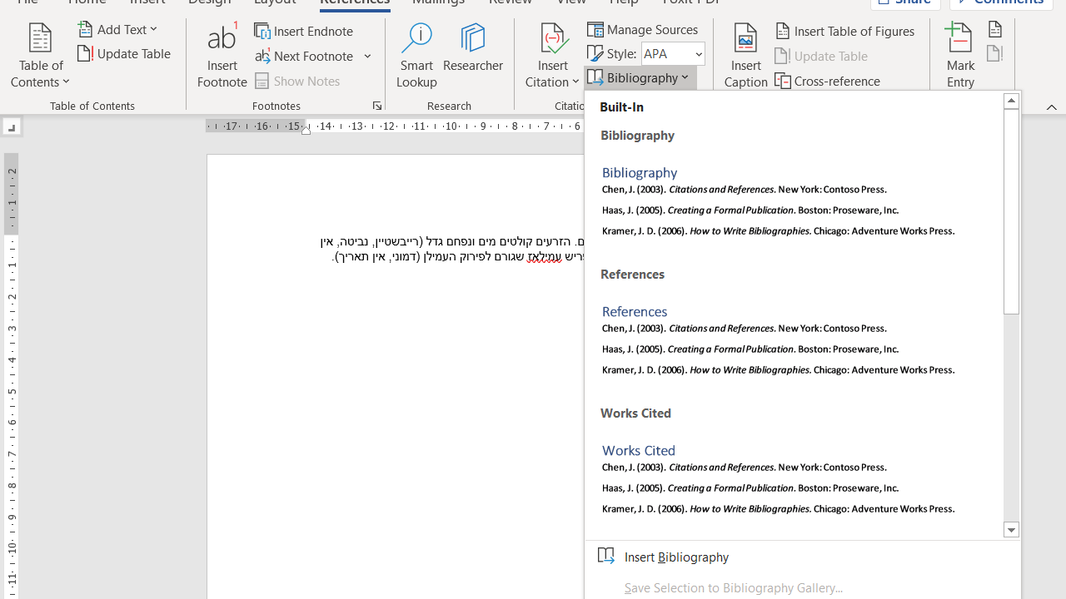
في المقدمة والنقاش
مصدر 1
تبدأ عملية الإنبات بإنتفاخ البذور. تمتص البذور الماء ويزداد حجمها (ריבשטיין, נביטה,אין תאריך). في هذه الحالة يستيقظ الجنين ويفرز العميلاز الذي يؤدي إلى تحليل النشا (דמוני, אין תאריך).
في جزء مصادر المعلومات
مصدر 2
ادخل المصادر
Notes:
تبدأ عملية الإنبات بنقع البذور. تمتص البذور الماء ويزداد حجمها(ריבשטיין, נביטה,אין תאריך). في هذه الحالة يستيقظ الجنين ويفرز العميلاز مما يؤدي إلى تحليل النشا(داموني, لا يوجد تاريخ).

Slide 57

يتم ترتيب مصادر المعلومات تلقائيًا حسب الترتيب الأبجدي
ستظهر جميع المصادر التي أشرنا إليها في الوظيفة في القائمة
Notes:
על דרך חיפוש מידע שנאדרה הראתה צריך להתייחס במצגת מהתופעה לשאלת החקר
ستظهر جميع المصادر التي أشرنا إليها في العمل في القائمة

Slide 58

مصادر معلومات موثوق منها باللغة العبرية والعربية
كتب التعليم
موقع "בשער ברשת"
مقالات في موقع מכון דוידסון
موقع frontiers for young minds

Slide 59

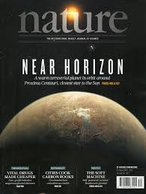
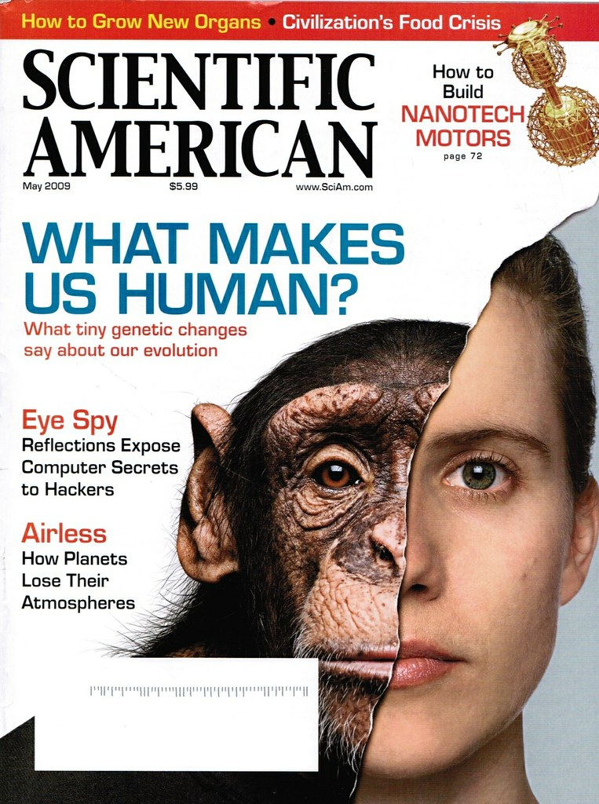
المهمة النهائية
1. المقارنة بين المقال العلمي وبين مقال علمي شعبي
Notes:
בדף שנפתח 3 קבצים: שניים הם מאמרים על אותו נושא: אחד מדע פופולרי ואחד מדעי. לא צריך לקרוא את המאמרים. רק לסמן בטבלה (תעתיקו אותה למחברת או תדפיסו) את ההשוואה בי

Slide 60
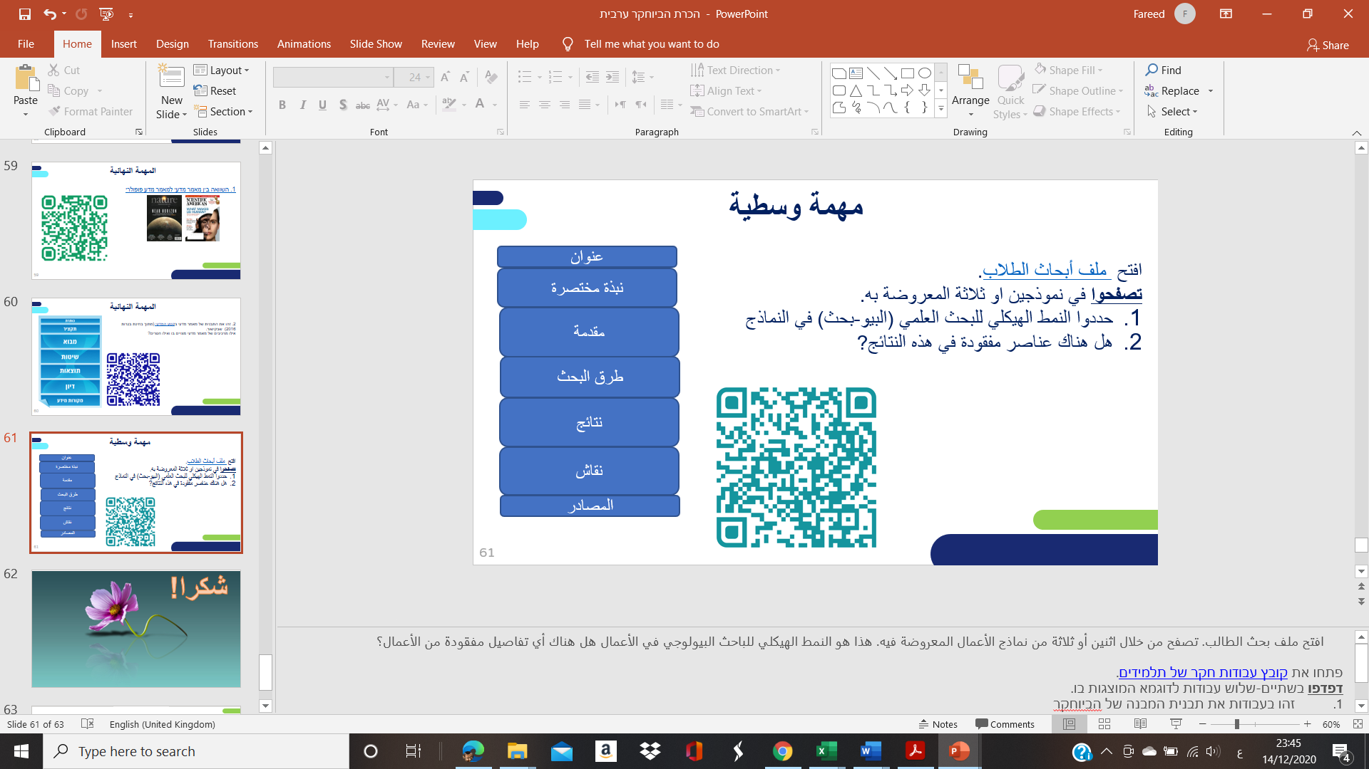
المهمة النهائية
2. مَيّزوا مبنى المقال العلمي من امتحان بجروت 2016.
أيّة مركِّبات للمقال العلمي متواجدة وأيّها مفقودة?
للوصول الى المقال في اللغة العربية:
أكتبوا في غوغل:
מאגר בחינות בגרות
מאגר בחינות בגרות- פורטל תלמידים – משרד החינוך
למאגר הבחינות בכל המקצועות
إختاروا في الخانة الأولى: ביולוגיה، في الخانة الثانية: 043381، وفي الخانة الثالثة: ערבית
إضغطوا على חיפוש
إفتحوا نموذج 043381، سنة 2016 صفحة 12
إسم المقال: هل من الجدير إستهلاك المُحلّيات الاصطناعيّة ؟

Slide 61

شكرا!

Slide 62

جميع الحقوق محفوظة لاستعمال المنتج وإيجاد أصحاب الحق
שימוש ביצירות מוגנות בזכויות יוצרים ואיתור בעלי זכויות
يتم استخدام هذا المنتج أثناء هذا البث وفقًا للبند 27 أ من قانون حقوق الطبع والنشر لعام 2007. إذا كنت تمتلك حقوق أحد المنتجات ، فيمكنك أن تطلب منا التوقف عن استخدام المنتج، وذلك عبر البريد الإلكترونيrights@education.gov.il
השימוש ביצירות במהלך שידור זה נעשה לפי סעיף 27א לחוק זכות יוצרים, תשס"ח-2007. אם הינך בעל הזכויות באחת היצירות, באפשרותך לבקש מאיתנו לחדול מהשימוש ביצירה, זאת באמצעות פנייה לדוא"ל rights@education.gov.il

